Slide 1
2018青春設計節
第二次籌備會議

Slide 2
2018青春設計節
第二次籌備會議
展期：
2018年4月27日(五)-5月6日(日)
進場：
2018年4月23日(一)-4月26日(四)
退場：
2018年5月7日(一)-5月9日(三)
展場：
大勇區-P2倉庫、P3倉庫、自行車倉庫、七號倉庫2F
蓬萊區-B4倉庫、B3倉庫、B6倉庫

Slide 3
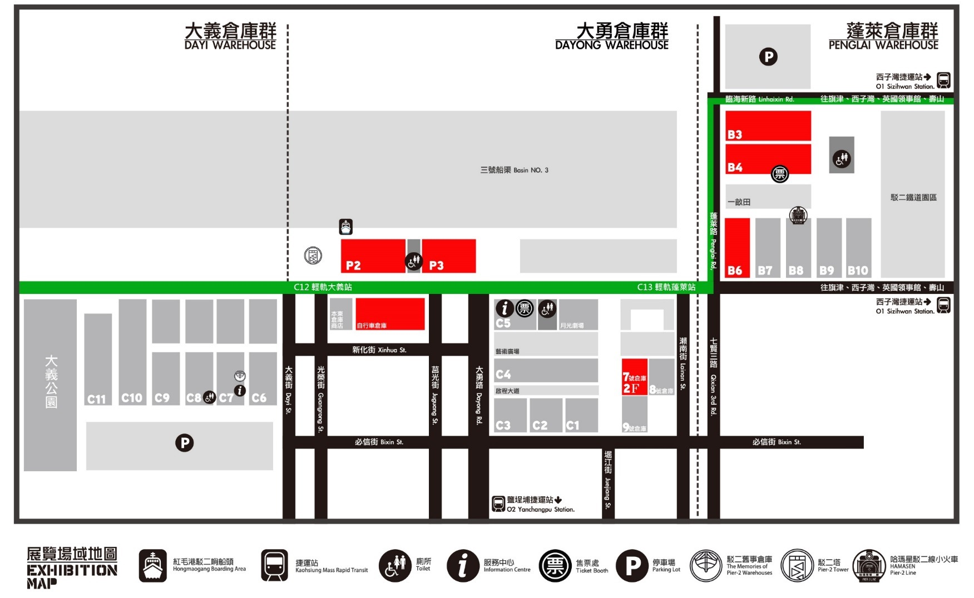
2018青春設計節
第二次籌備會議

Slide 4
2018青春設計節
第二次籌備會議
今日會議流程
1
2
3
4
●競賽說明
電影館 x 青春影展
●競賽說明
青春設計節 x 設計競賽
●場地分配協調機制
●Q & A其他說明
請於青春影展
官網報名
請於青春設計節官網報名

Slide 5
2018青春設計節
第二次籌備會議
青春影展
高雄市電影館
重要日程表(暫定)
放映日期：2018/04/27（五）- 05/10（四）
徵件期間：2018/3
（請依2018青春影展公告內容為主）

Slide 6
2018青春設計節
第二次籌備會議
●競賽分類
影視類（Fiction）
動畫類（Animation）
（請依2018青春影展公告內容為主）

Slide 7
2018青春設計節
第二次籌備會議
青春設計競賽
●場地競賽
●設計競賽(四類)
不分類
(參展則視為參賽)
-互動科技與遊戲設計
-立體造型與產品設計
-空間設計
-視覺傳達設計
（作品繳交資料詳見
2018青春設計節設計競賽簡章）

Slide 8
2018青春設計節
第二次籌備會議
青春設計競賽-競賽時程
競賽辦法公告
競賽報名
線上初選
入圍公告
繳交決選電子資料
2018.01.19（五）
2018.02.05（五）
2018.03.02（五）
（無須繳交紙本）
2018.03.05（一）
2018.03.23（五）
2018.03.30（五）
2018.04.02(一)
2018.04.13(五)
（需繳交電子與
紙本資料）
現場決選
2018.04.30(一)
2018.05.03(四)

Slide 9
2018青春設計節
第二次籌備會議
青春設計競賽-競賽報名規則
●每組 1 代表至官網進行線上報名（請注意報名資料填寫皆正確）
●一組帳號可以報名多件作品，組員相同不須另申請帳號
●系列作品盡量以 1 件作品參賽。(系列作品指的是以同樣的概念發想下所延伸出的內容)
●同件作品僅能擇一類別參賽，不得跨類報名（不包含青春影展）
重複報名將取消資格
●入圍作品，均需於展場中展出，否則將視同放棄競賽資格。
●完成線上報名的組別，可於3/5起，自行登入帳號於官網下載參賽證明

Slide 10
2018青春設計節
第二次籌備會議
青春設計競賽-作品上傳
●預留上傳時間，越接近截止時間上傳越容易失敗
●時間截止後，系統會自動關閉，屆時將無法補繳作品。
● 建議在截止前 1小時先將目前完成的作品上傳。若作品有修改或更新，都可以在截止
時間前重新上傳
●避免截止時間太過接近，且不熟悉系統或其他設定原因，影響參賽權益。

Slide 11
2018青春設計節
第二次籌備會議
青春設計競賽-決選資料繳交
●務必注意繳交期限
2018.04.02(一)
2018.04.13(五)
●請勿於文件上標示參賽者資料違者有權拒絕收件
嚴重者可能喪失入圍資格

Slide 12
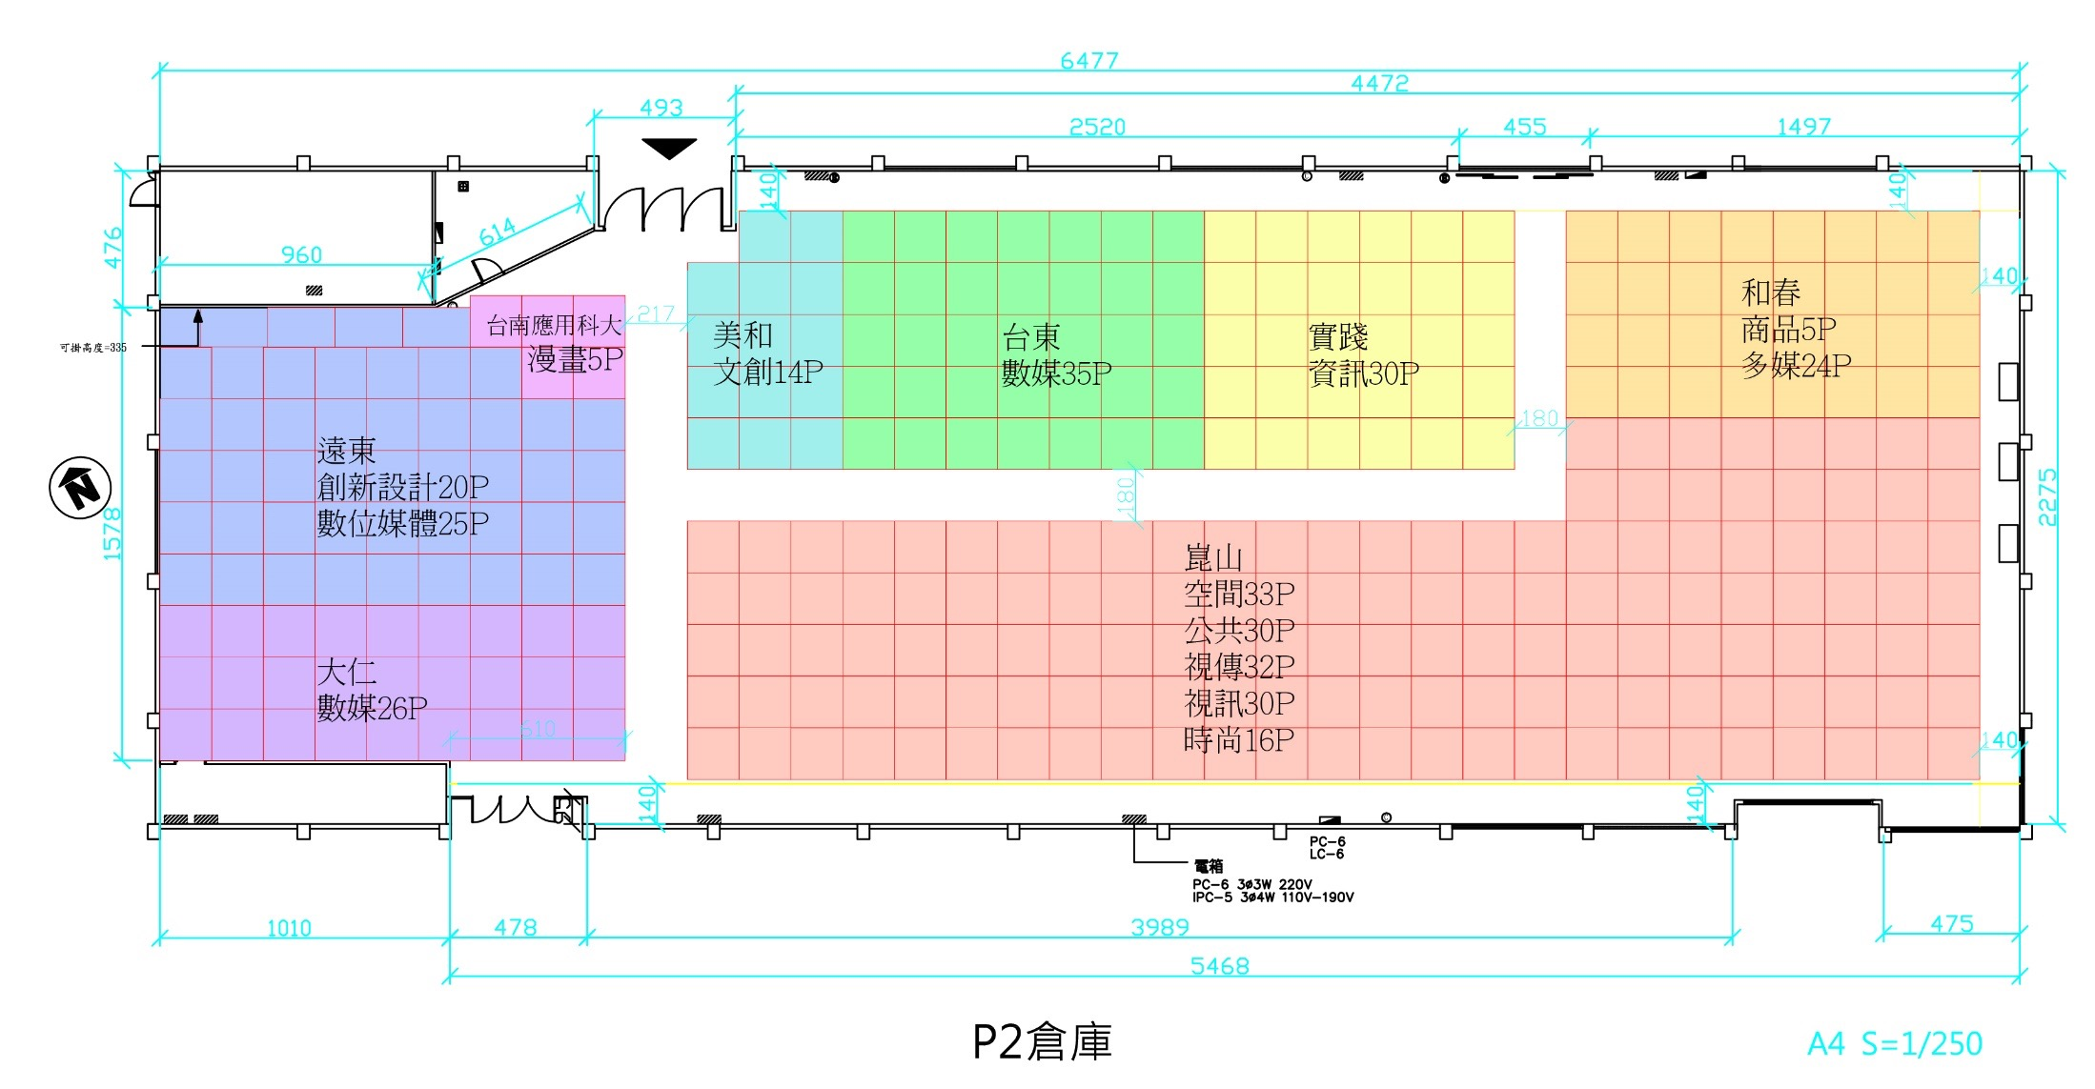
2018青春設計節
第二次籌備會議
場地分配

Slide 13
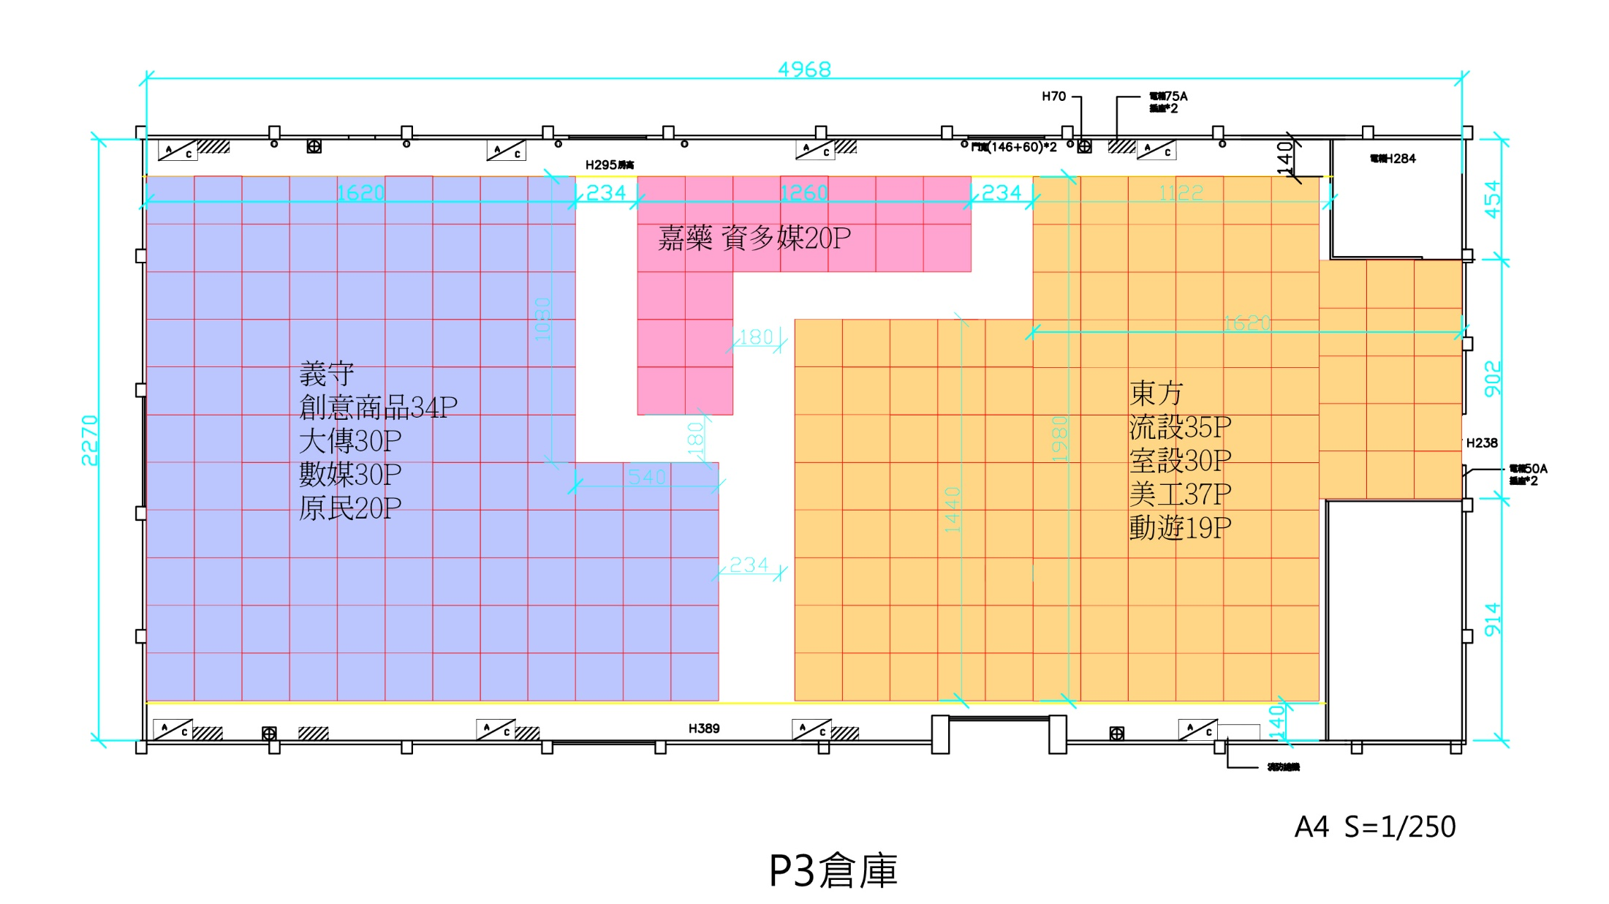
2018青春設計節
第二次籌備會議
場地分配

Slide 14
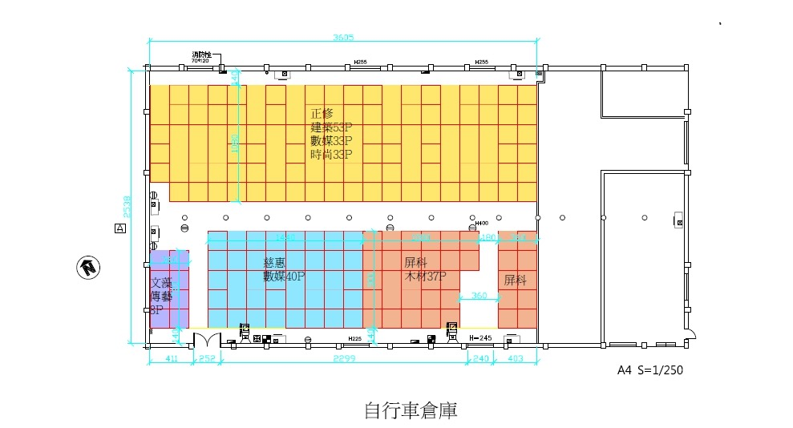
2018青春設計節
第二次籌備會議
場地分配

Slide 15
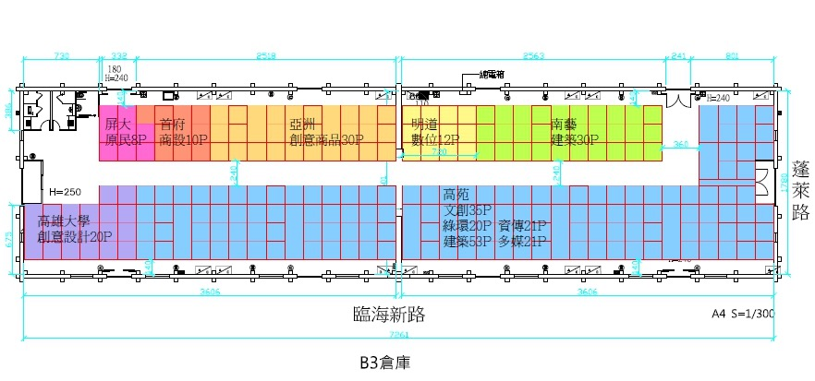
2018青春設計節
第二次籌備會議
場地分配

Slide 16
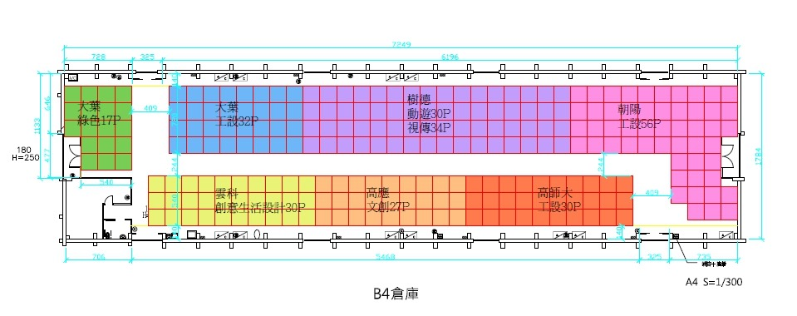
2018青春設計節
第二次籌備會議
場地分配

Slide 17
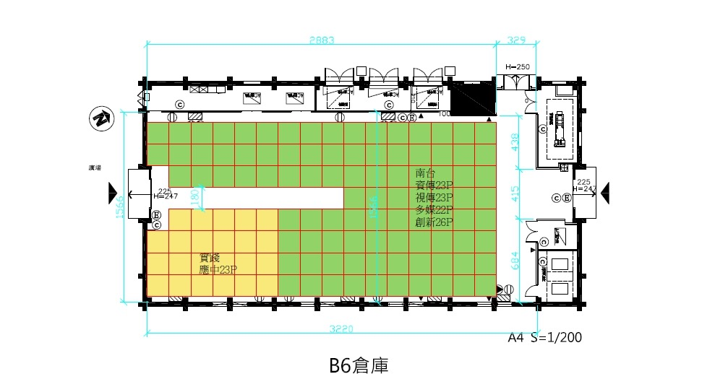
2018青春設計節
第二次籌備會議
場地分配

Slide 18
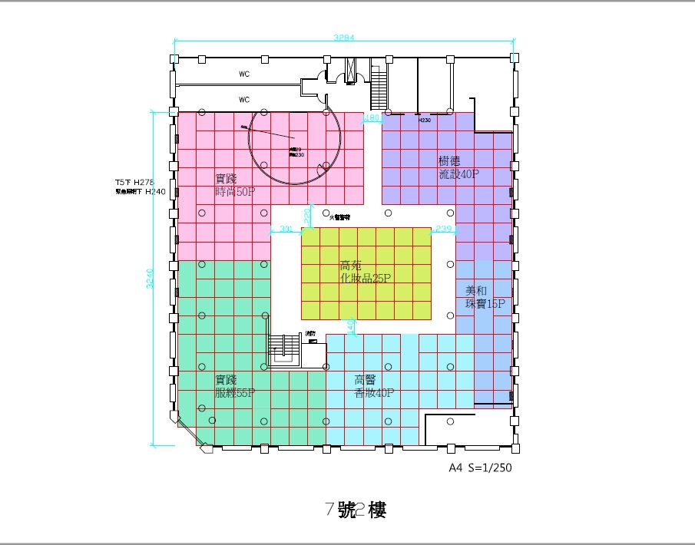
2018青春設計節
第二次籌備會議
場地分配

Slide 19
2018青春設計節
第二次籌備會議
即日起至12/28（四）5pm前，開放場地協調
◎ 請至官網最新消息下載場地協調表單
●校內協調（對內）
●校際協調（對外）
●退展
同校不同系
不同校不同系
可拍照或掃描後Email先送申請，
紙本後送。超過申請期限不受理。

Slide 20
2018青春設計節
第二次籌備會議
後續流程—保證金與場地費繳交
●坪數公布
●第二階段
資料填寫
●繳費後郵寄
●完成報名
12/28
公布最終確認坪數
公告繳費辦法
12/29 – 01/12
原系統帳號登入確認最終坪數
＊填寫第二階段資料表單
列印出保證金及場地費繳費表
12/29 – 01/12
匯票繳交保證金及場地費
黏貼於表單上
回寄至駁二
線上確認收件狀況

Slide 21
2018青春設計節
第二次籌備會議
線上填寫資料表單
●基本校系資料確認每日展場負責人
●電力設備清單（含電力試算）
●教師通行證
●貨車通行證
●戶外活動宣傳申請表
●開幕式活動申請
●貴賓邀請表

Slide 22
2018青春設計節
第二次籌備會議
相關事項提醒
場地協調表 12/28 為繳交期限（退展亦同）
●同一倉庫建議找同一電力或場佈廠商
●展出燈具限制使用：220v LED
●消防設備請勿遮蔽
●三籌時，施作廠商務必到場確認施作細節

Slide 23
2018青春設計節
第一次籌備會議
青春設計節官網
http://www.ydf.org.tw/
高雄市政府文化局 / 范先生
高雄市鹽埕區大勇路1號
07-5214899#522
ydfpier2@gmail.com
中華民國設計師協會 / 周小姐
07-6158000#6509
maryjane@designer.org.tw

